Slide 1
PREGĂTIREA
PENTRU
SCHIMBARE
Studiul 3 pentru 20 aprilie 2019

Slide 2
„Cine are urechi să asculte ce zice bisericilor Duhul.”
(Apocalipsa 3:22)

Slide 3
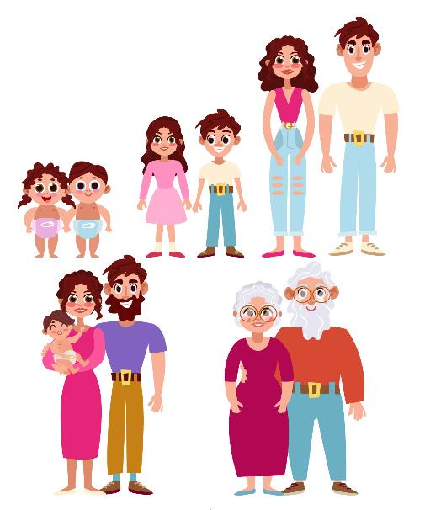
În general, viaţa noastră este marcată de rutine ciclice. Ocazional, au loc schimbări care ne afectează rutina. Aceste schimbări pot fi previzibile sau imprevizibile.
Vom studia cum ne ajută Biblia să înfruntăm aceste schimbări, mai ales pe cele care pot fi prevăzute.
Pregătirea pentru schimbare.
Pregătirea pentru căsătorie.
Pregătirea pentru parentalitate.
Pregătirea pentru bătrâneţe.
Pregătirea pentru moarte.

Slide 4
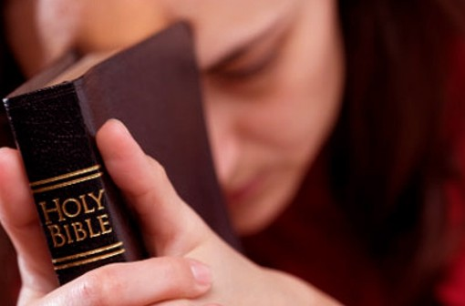
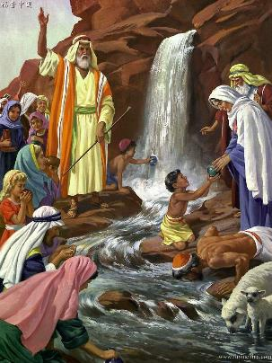
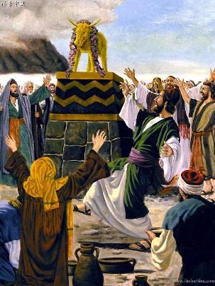
PREGĂTIREA PENTRU SCHIMBARE
„Fraţilor, nu vreau să nu ştiţi că părinţii noştri toţi au fost sub nor, toţi au trecut prin mare” (1 Corinteni 10:11)
Putem să ne pregătim ca să reacţionăm cum se cuvine în faţa oricărei schimbări?
Răspunsul este DA, putem să ne pregătim (deşi, ca păcătoşi, putem greşi în momentul reacţiei).
Cheia constă într-o relaţie zilnică cu Dumnezeu. Aceasta ne ajută să înfruntăm schimbările cu credinţă şi încredere; cu decizia fermă de a asculta de Dumnezeu fără să ţinem seama de cât de inoportună este situaţia sau de ispitele cu care vine la pachet.
Pavel ne prezintă exemplul poporului Israel în deşert. Cum au reacţionat înaintea lipsei de apă potabilă, în absenţa lui Moise sau înaintea tentaţiilor femeilor moabite? (1 Corinteni 10:1-13).

Slide 5
PREGĂTIREA PENTRU SCHIMBARE
„Fraţilor, nu vreau să nu ştiţi că părinţii noştri toţi au fost sub nor, toţi au trecut prin mare” (1 Corinteni 10:11)
Avem în Biblie alte exemple de persoane care au reacţionat pozitiv sau negativ în faţa schimbărilor neaşteptate ce au avut loc în viaţa lor:
IONA
Când i s-a cerut să predice în Ninive a reacţionat cu laşitate.
PETRU
Când mulţimea a venit să îl prindă pe Isus, a reacţionat cu violenţă.
DIMA
Când a venit persecuţia, l-a abandonat pe Pavel
DANIEL
Când a fost luat în captivitate a hotărât să nu se spurce cu nimic.
ESTERA
Când Israel a fost ameninţat, a hotărât să îşi pună viaţa în pericol ca să îi salveze.
NEEMIA
Când a aflat de ruinele Ierusalimului, a făcut planuri pentru rezidire.

Slide 6
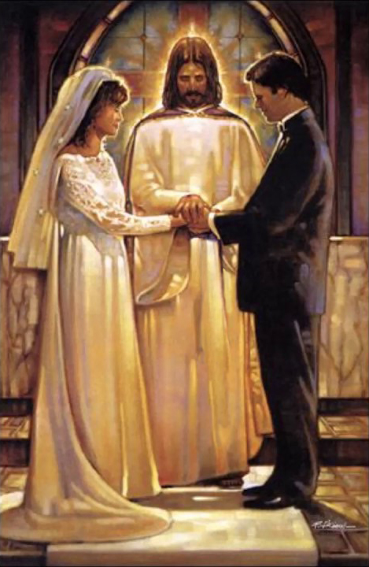
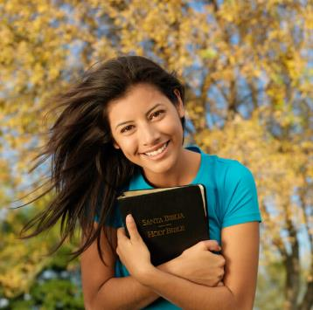
PREGĂTIREA PENTRU CĂSĂTORIE
„Cine găseşte o nevastă bună găseşte fericirea; este un har pe care-l capătă de la Domnul.” (Proverbele 18:22)
Cu toate că nu toţi se căsătoresc, majoritatea oamenilor o fac. De aceea Biblia vorbeşte despre acest subiect încă din primele pagini (Geneza 2:24).
Căsătoria face dintr-un bărbat şi o femeie o singură entitate. Această legătură strânsă este mai puternică decât cea care uneşte părinţii de copii sau orice alt exemplu posibil (deşi nu le anulează).
Primul pas în vederea pregătirii pentru căsătorie este să ne transformăm în persoana ideală. Cel de-al doilea este descoperirea partenerului ideal.

Slide 7
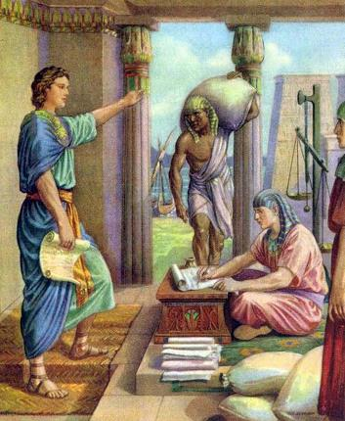
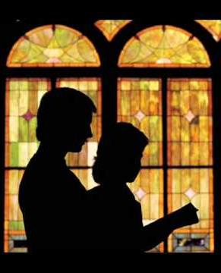
PREGĂTIREA PENTRU CĂSĂTORIE
„Cine găseşte o nevastă bună găseşte fericirea; este un har pe care-l capătă de la Domnul.” (Proverbele 18:22)
Analizează următoarele texte şi pune-ţi următoarele întrebări cu privire la viitorul tău partener de viaţă (şi întrea-bă-te dacă tu ai trece acest test).
Proverbele 24:30-34
Este harnic/harnică?
Proverbele 22:24-25
Se enervează uşor?
2 Corinteni 6:14-15
Împărtăşim credinţe comune?
Proverbele 11:14
Ce părere au prietenii şi rudele?
Proverbele 3:5-6
Mă las condus doar de sentimentele mele?

Slide 8
„Sub o astfel de călăuzire, o tânără va accepta ca partener de viaţă numai un tânăr care are trăsături de caracter curate şi ferme, care este sârguincios, plin de aspiraţie şi cinstit, care Îl iubeşte pe Dumnezeu şi se teme de El. Un tânăr să caute pe cineva care să-i stea alături, o fată care este potrivită să poarte partea ei de poveri, o persoană a cărei influenţă îl va înnobila şi rafina şi care-l va face fericit prin dragostea ei.”
E.G.W. (Solii către tineret, pag. 413)

Slide 9
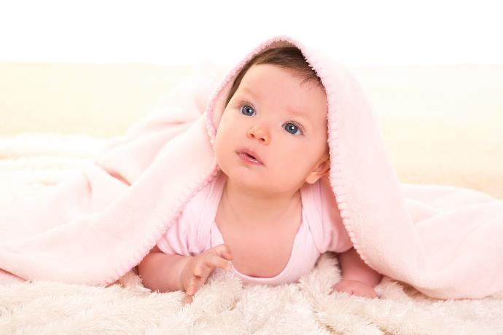
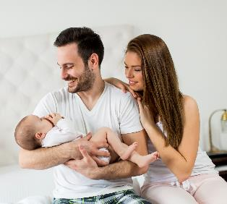
PREGĂTIREA PENTRU PARENTALITATE
„Învaţă pe copil calea pe care trebuie s-o urmeze, şi când va îmbătrâni, nu se va abate de la ea.”
(Proverbele 22:6)
Venirea unui copil pe lume este, fără îndoială, o schimbare radicală în viaţă. Fericire, responsabilitate, uimire....
Nu contează câţi l-au precedat, acest copil este special şi unic, un cadou de la Dumnezeu, fie că o crezi sau nu (Ps. 127:4).
Conform Bibliei, cum ne putem pregăti pentru parentalitate?
1 Samuel 1:27. Roagă-te pentru el totdeauna (chiar dinainte de naştere).
Judecători 13:7. Îngrijeşte-te de alimentaţia şi sănătatea ta în timpul sarcinii (şi nu te opri niciodată).
Luca 1:6. Depărtează-te de păcat.
Luca 1:41. Cere călăuzirea Duhului Sfânt.
Luca 1:46-47. Mulţumeşte-i lui Dumnezeu pentru darul acesta.
Luca 1:76. Pune-ţi ca ţintă să îţi creşti copilul ca să ajungă să fie un adevărat fiu/fiică de Dumnezeu.

Slide 10
E.G.W. (Îndrumarea copilului, pag. 63)
„Asupra taţilor, la fel ca şi asupra mamelor, apasă atât responsabilitatea educaţiei timpurii, cât şi a educaţiei de mai târziu a copilului, iar nevoia cea mai urgentă a ambilor părinţi este o pregătire atentă şi completă. Înainte de a-şi asuma răspunderea de a deveni taţi şi mame, bărbaţii şi femeile ar trebui să devină familiari cu legile dezvoltării fizice — cu fiziologia şi igiena, cu înţelegerea influenţelor prenatale şi a legilor eredităţii, cu menţinerea unui mediu sănătos şi a îmbrăcării corespunzătoare, cu importanţa exerciţiului şi tratarea bolilor; ar trebui, de asemenea, să înţeleagă legile dezvoltării mintale şi instruirea morală....”

Slide 11
PREGĂTIREA PENTRU BĂTRÂNEŢE
„Dar adu-ţi aminte de Făcătorul tău în zilele tinereţii tale, până nu vin zilele cele rele şi până nu se apropie anii când vei zice: „Nu găsesc nicio plăcere în ei”” (Eclesiastul 12:1)
Pregătirea pentru bătrâneţe începe din tinereţe.
Obiceiurile formate în tinereţe şi maturitatea influenţează pozitiv sau negativ modul în care ne trăim bătrâneţea.
Cum putem să ne pregătim pentru bătrâneţe conform Psalmului 71?
Să dobândim o cunoştinţă profundă şi personală de Dumnezeu (v. 1-7).
Să dezvoltăm obiceiuri bune:
Încredere (v. 3).
Laudă (v. 6).
Speranţă (v. 14).
Să cultivăm pasiunea pentru misiune (v. 15-18).

Slide 12
„David a observat că, pe măsură ce înaintau în vârstă, unii păreau să-şi piardă stăpânirea de sine, deşi, atunci când au fost în puterea vârstei, fuseseră oameni neprihăniţi. Satana câştigase controlul asupra minţii lor, făcându-i să fie neliniştiţi şi nemulţumiţi. El a văzut că mulţi dintre bătrâni păreau că L-au părăsit pe Dumnezeu şi se expuneau batjocurilor şi criticilor vrăjmaşilor. David a fost profund mişcat; el era tulburat, gândindu-se la timpul în care avea să fie bătrân. Se temea că Dumnezeu îl va părăsi, că va fi la fel de nefericit ca şi celelalte persoane în vârstă al căror comportament îl observase şi că va fi lăsat pradă batjocurilor vrăjmaşilor Domnului. Cu această povară în suflet, el se ruga stăruitor: „Nu mă lepăda la vremea bătrâneţii, când mi se duc puterile, nu mă părăsi! Dumnezeule, Tu m-ai învăţat din tinereţe, şi până acum eu vestesc minunile Tale. Nu mă părăsi, Dumnezeule, chiar la bătrâneţile cărunte, ca să vestesc tăria Ta neamului de acum, şi puterea Ta neamului de oameni care va veni!” (Psalmii 71:9,17,18) David simţea nevoia de a fi ocrotit împotriva relelor care pândesc vremea bătrâneţii.”
E.G.W. (Minte, caracter, personalitate, vol.2, pag. 749)

Slide 13
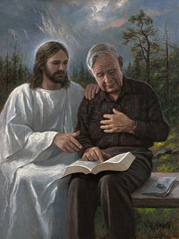
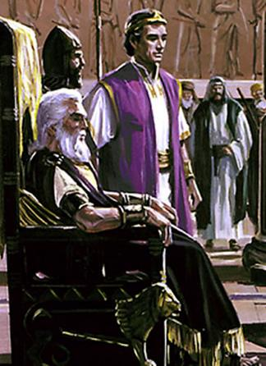
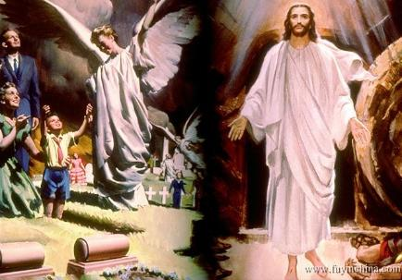
PREGĂTIREA PENTRU MOARTE
„Cei vii, în adevăr, măcar ştiu că vor muri” (Eclesiastul 9:5 p.p.)
Până în momentul celei de-a Doua Veniri, există o realitate inevitabilă pentru orice fiinţă umană: moartea (Geneza 3:19).
Nimeni nu este pregătit pentru o moarte subită (fie că este propria moarte fie că este cea a unui apropiat). Chiar şi atunci când este aşteptată, este greu de acceptat.
Totuşi, putem să o întâmpinăm fără teamă în orice moment dacă suntem acoperiţi constant de neprihănirea lui Hristos (Romani 4:7).
Înaintea iminenţei morţii sale, David s-a îngrijit să lase cea mai bună moştenire: şi-a sfătuit fiii să urmeze calea lui Dumnezeu (2 Împăraţi 2:1-3).
Să ne amintim că Isus a câştigat pentru noi victoria asupra morţii (1 Cor. 15:54-55).

Slide 14
„Nu aveţi niciun moment pentru a neglija marea mântuire care vi-a fost asigurată. Timpul de har îşi ajunge sfârşitul. Este sigilat destinul oamenilor zi după zi, şi chiar din această adunare nu ştim câţi vor închide ochii şi vor fi pregătiţi pentru mormânt. Acum ar trebui să luăm în calcul faptul că viaţa noastră se scurge cu rapiditate, că nu suntem siguri în nici un moment, doar dacă viaţa ne este ascunsă cu Hristos în Dumnezeu”
E.G.W. (Mărturii selecte, vol. 1, pag. 222)

